Slide 1
LoonieMind.
Inteligência financeira preventiva
para pequenos negócios
Organização do caixa, previsão e revisão humana
PROJETO ACADÊMICO · FATEC ZONA SUL · EMPREENDEDORISMO · 2026
Notes:
Tempo previsto: 15s
A LoonieMind é um projeto de inteligência financeira preventiva para pequenos negócios. A proposta é organizar as movimentações e usar o histórico para apoiar uma leitura mais clara do caixa e das decisões do empreendedor.
Fontes e evidências:
Plano de negócio fornecido pelo usuário, slides 1, 2 e 7: propósito e público. Contexto acadêmico Fatec Zona Sul / Empreendedorismo / 2026.

Slide 2
LOONIEMIND
A empresa e seu público
Público-alvo
Micro e pequenas empresas de comércio e serviços,
sem equipe financeira dedicada.
Proposta de valor
Classificar movimentações e antecipar o caixa
para apoiar o planejamento do empreendedor.
Aplicação local com entrada por planilhas e revisão humana.
LoonieMind · Projeto de gestão financeira
02
Notes:
Tempo previsto: 30s
O público inicial são micro e pequenas empresas de comércio e serviços, especialmente quando não há uma equipe financeira dedicada. A proposta de valor combina organização dos registros, classificação e previsão do caixa. A aplicação demonstrada funciona localmente, recebe planilhas e mantém a confirmação humana das categorias sugeridas.
Fontes e evidências:
Plano de negócio fornecido pelo usuário, slides 1, 2 e 7: propósito e público. Contexto acadêmico Fatec Zona Sul / Empreendedorismo / 2026.

Slide 3
LOONIEMIND
O desafio da gestão do caixa
Registros dispersos
Entradas e saídas difíceis de acompanhar.
Revisão repetitiva
Classificar e conferir lançamentos toma tempo.
Pouca visão adiante
Planejar pagamentos exige entender
como o saldo pode evoluir.
Situações que orientam a proposta da LoonieMind
LoonieMind · Projeto de gestão financeira
03
Notes:
Tempo previsto: 30s
A proposta parte de três situações: registros espalhados, tempo gasto para conferir e classificar lançamentos e dificuldade de entender como o caixa pode evoluir. O LoonieMind reúne os dados e apresenta informações para apoiar esse acompanhamento. São os problemas que orientam a solução, não resultados de uma pesquisa com clientes.
Fontes e evidências:
Plano de negócio fornecido pelo usuário, slide 2. Situações apresentadas como problemas que orientam a proposta, sem generalizar frequências ou resultados.

Slide 4
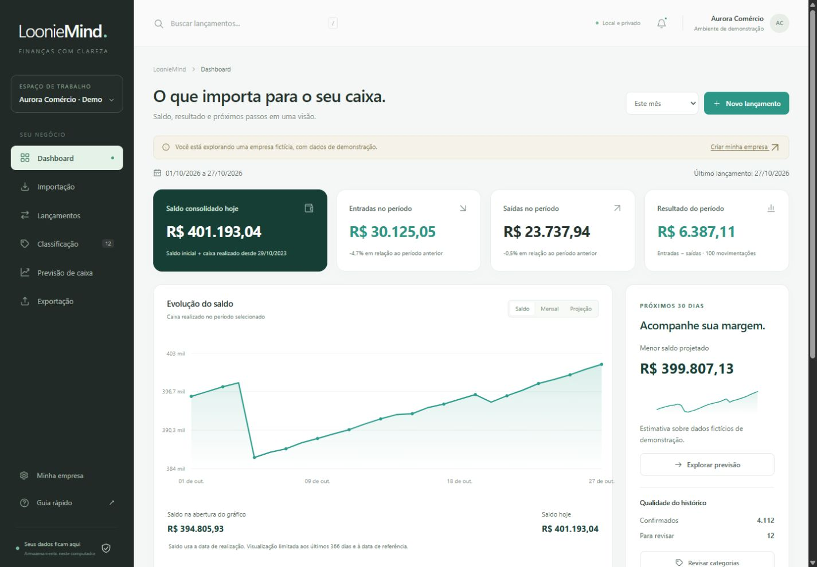
LOONIEMIND
O que importa aparece primeiro.
Saldo consolidado
Quanto há no caixa desde a referência.
Resultado do período
Entradas e saídas da janela selecionada.
Pendências e próximos dias
LoonieMind · Projeto de gestão financeira
04
Notes:
Tempo previsto: 40s
Esta é uma tela real do sistema com a empresa fictícia Aurora Comércio. A rotina começa pela importação da planilha, conferência da prévia e revisão das categorias. O saldo consolidado considera o histórico desde a referência. Entradas, saídas e resultado mostram o período selecionado. O gráfico acompanha o saldo, enquanto as pendências e a projeção ficam ao lado. Os dados desta demonstração são sintéticos.
Fontes e evidências:
Captura da aplicação local, versão 1.1, empresa fictícia Aurora Comércio, em 27/10/2026. docs/01-prototipacao/dashboard-apresentacao-v1.1.jpg. Dados sintéticos de datasets/sintetica-v2.

Slide 5
LOONIEMIND
IA para sugerir. Revisão para confirmar.
Descrição → TF-IDF de palavras e caracteres → LightGBM → revisão
14.400 exemplos · 12 classes
Partição | Exemplos | Famílias
Treino | 9.600 | 192
Validação | 2.400 | 48
Teste | 2.400 | 48
0,6766
F1 macro no teste
Resultado sintético.
Validação real ainda necessária.
Famílias de descrição não são compartilhadas entre as partições.
LoonieMind · Projeto de gestão financeira
05
Notes:
Tempo previsto: 55s
Na classificação, a descrição é convertida em números por TF-IDF de palavras e caracteres. O LightGBM aprende a sugerir tipo e categoria. Foram usados quatorze mil e quatrocentos exemplos em doze classes, separando famílias de descrições entre treino, validação e teste. O F1 macro no teste foi zero vírgula seis sete seis seis. É uma avaliação sintética, sem garantia de qualidade em empresas reais. A pessoa confirma ou corrige as sugestões. Novas revisões só passam a integrar o modelo após um treinamento explícito.
Fontes e evidências:
docs/relatorios/avaliacao-v1.1.json: modelo 16d06098da41, F1 macro de teste 0,6766, validação 0,6034. Base: 14.400 exemplos, 288 famílias, 12 classes. Código: looniemind/models.py. Conceitos: https://scikit-learn.org/stable/modules/feature_extraction.html e https://scikit-learn.org/stable/modules/generated/sklearn.metrics.f1_score.html.

Slide 6
LOONIEMIND
Prever é também medir o erro.
Receitas e despesas são estimadas separadamente, com comparação temporal.
21 dias reservados
Validação cronológica,
sem consultar o futuro.
O menor erro decide
A referência semanal venceu nas receitas do cenário Studio.
Dados fictícios · 07–27/out/2026 · Estimativa, sem garantia de saldo futuro.
LoonieMind · Projeto de gestão financeira
06
Notes:
Tempo previsto: 50s
A previsão estima receitas e despesas separadamente e combina as duas com o saldo atual. Compara o LightGBM com a repetição do padrão semanal em uma janela cronológica reservada, sem consultar o futuro. O menor erro determina o método de cada série. No cenário Aurora, o erro médio diário das receitas foi cerca de cento e trinta e seis reais com LightGBM e cento e quarenta e seis com a referência. Em outro cenário, o padrão semanal venceu. A projeção é uma estimativa que precisa ser acompanhada.
Fontes e evidências:
docs/relatorios/avaliacao-v1.1.json, Aurora/receitas: MAE LightGBM R$ 135,89/dia; referência semanal R$ 145,59/dia, janela 07–27/10/2026. Studio/receitas: referência escolhida. A mesma janela é usada para comparar e selecionar o método, sem teste externo independente. Código: ForecastService em looniemind/models.py. https://lightgbm.readthedocs.io/en/stable/Python-API.html.

Slide 7
LOONIEMIND
Modelo de negócio proposto
Assinatura de software, complementada por serviços
Bronze | Prata | Ouro
R$ 150/mês | R$ 250/mês | R$ 500/mês
Receita complementar
Diagnóstico financeiro e treinamentos de gestão
Valores propostos no plano de negócio. A versão demonstrada funciona localmente.
LoonieMind · Projeto de gestão financeira
07
Notes:
Tempo previsto: 35s
O plano de negócio propõe receita recorrente por assinatura, com três planos mensais: Bronze, de cento e cinquenta reais; Prata, de duzentos e cinquenta; e Ouro, de quinhentos reais. Diagnóstico financeiro e treinamentos aparecem como serviços adicionais. Esses valores pertencem à proposta comercial. A versão mostrada aqui é local e ainda não tem cobrança por assinatura implementada.
Fontes e evidências:
LoonieMind_Plano_de_Negocio_Apresentacao 5 - Repaired.pptx, slide 5. Valores mensais propostos: Bronze R$ 150, Prata R$ 250, Ouro R$ 500. São hipóteses comerciais do plano; não há cobrança por assinatura implementada na aplicação local.

Slide 8
LoonieMind.
Clareza financeira
para o pequeno negócio
Um histórico organizado e uma visão clara do caixa
para apoiar as decisões do empreendedor.
DADOS RASTREÁVEIS · ESTIMATIVAS EXPLICÁVEIS · REVISÃO HUMANA
Notes:
Tempo previsto: 20s
O valor da LoonieMind está em reunir um histórico organizado, uma visão clara do caixa e estimativas que podem ser conferidas. A inteligência artificial apoia a leitura dos dados, enquanto a revisão humana e a rastreabilidade ajudam o empreendedor a avaliar as informações antes de decidir.
Fontes e evidências:
Síntese da proposta do plano e das funções existentes em docs/MANUAL-SISTEMA-E-IA.md. Sem garantia de resultado financeiro.

